Slide 1

PictureRubber
Stefan Benischke, Eric Jahn, Erik Müller
26.01.2011
Spezielle Kapitel Grafische Datenverarbeitung
Erfurt University of Applied Sciences
Wintersemester 2010/2011

Slide 2
Gliederung
Demonstration
Spielprinzip / Einsatz
Technische Herausforderungen
  Kinect
  Performance der Bildermanipulation
  Dynamische Integration von Bildern / Videos

Slide 3
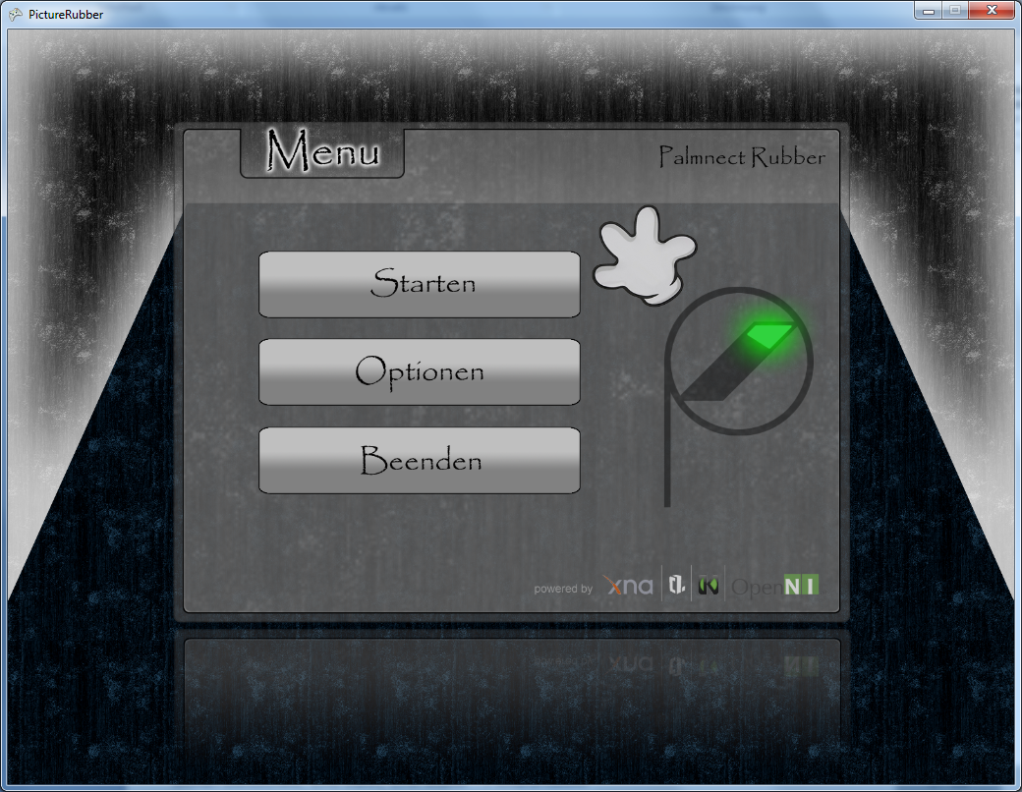
Demonstration

Slide 4
Spielprinzip / Einsatz
Spielprinzip:
  durch Interaktionen mit der Hand können
  Bilder/Bildbereiche wegradiert werden
Einsatz:
  interaktive Touren durch Gebäude
  Bilderspiele

Slide 5
Technische Herausforderungen I
Problem: versch. SDK-, API- und Treiberversionen für Kinect
  Code Laboratories: CL NUI Plattform
    gute Treiberunterstützung (Motor, Tiefenbild, Ton)
    schlechte Unterstützung durch das Framework
  OpenNI
    Plattform und SDK zur Ansteuerung verschiedener Sensoren
    C# Wrapper OpenNI.net
  NITE
    Prime>ense Dienstschicht für OpenNI
    C# Wrapper ManagedNite

Slide 6
Technische Herausforderungen I
Lösung:
  Trial & Error der vorgestellten Treiber und SDKs
  Zusammenspiel aus:
    OpenNI (unstable)
    Modified Kinect Sensor Plugin 5.0.0.0.
    PrimeSense NITE Stable
Zugriff auf Sensordaten sowie Funktionen des
NITE-Frameworks (Gesten, Hand- und Nutzererkennung)

Slide 7
Technische Herausforderungen II
Performance der Bildermanipulation:
  Anspruch → möglichst Echtzeit
  Möglichkeiten:
    Get/Set-Pixel
    Byte-Operationen
    Shader

Slide 8
Technische Herausforderungen II
Get/Set-Pixel
  konnte von vornherein ausgeschlossen werden
Byte-Operationen
  schneller als Get/Set-Pixel
  allerdings für jedes Bild ein Byte-Array
  viele for-Schleifen und Vergleiche
Shader
  sehr schnell
  wenig Code
  einfaches Verfahren mittels Render To Texture

Slide 9

Technische Herausforderungen II
Entscheidung für Umsetzung mittels Shader
sehr performant und Echtzeit
Shader 1:
  erfassen der Mouseposition bei jedem Update
  daraus wird Texturvorlage
  generiert
Shader 2:
  löschen der Texturbereich
  anhand der Vorlage

Slide 10
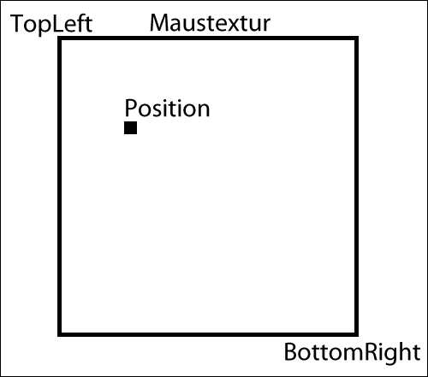
Technische Herausforderungen II
Probleme bei Shader-Umsetzung:
  Umrechnung der Maustexturkoordinaten
  auf Fensterkoordinaten
  → (Position – TopLeft)
  (BottomRight – TopLeft)
  Löschen der RenderTargets
  nach Änderungen am Fenster
  → Anlegen einer Kopie mithilfe von SetData()
  und GetData()
  Zustandsänderungen im Shader nicht feststellbar
  → alle Texturen müssen überprüft werden,
  ob der Bereich entfernt werden kann

